Slide 1

Напрями зовнішньої політики США
Побережний Андрій
10 клас

Slide 2

Тридцяті роки позначилися глибокою кризою у міждержавних відносинах. Економічні потрясіння 1929-1933 рр. не лише дестабілізували світове господарство,а й поляризували світ.

Slide 3
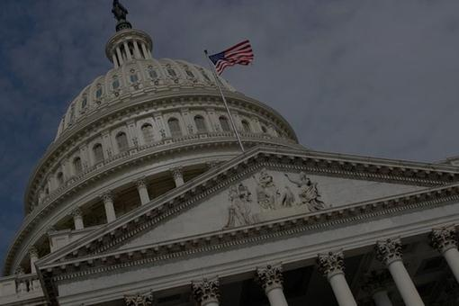
Відтоді, як під час англо-американської війни 1812-1814 рр. європейці захопили Вашингтон і спалили Білий дім,США вже ніколи не відчували загрози своїй національній безпеці ззовні.

Slide 4

Майже вся Західна півкуля належала до сфери інтересів США й їх це цілком влаштовувало.
Безпека країни стала не просто доконаним геополітичним фактом, а й філософією пересічного громадянина США.

Slide 5
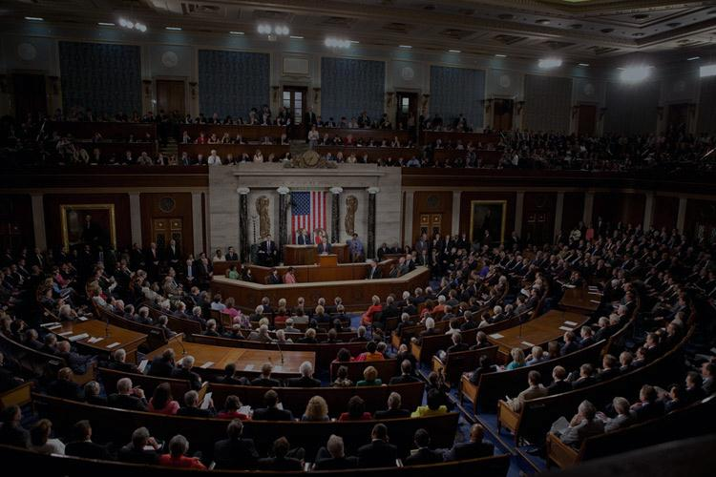
Америка намагалася проводити багатополюсну політику, активно діючи по всьому світі.
Важливим кроком Білого дому стало встановлення у 1933 р. дипломатичних відносин із СРСР та початок економічного співробітництва з Москвою.

Slide 6
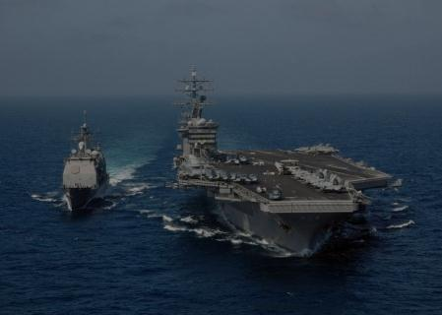
Проте 30-і рр. поклали край самозаспокоєнню США. На сході набирала сили Японія, загрожуючи американській військовій монополії в Тихому океані, Європа була збурена фашистським режимом в Італії та нацистським в Німеччині.

Slide 7
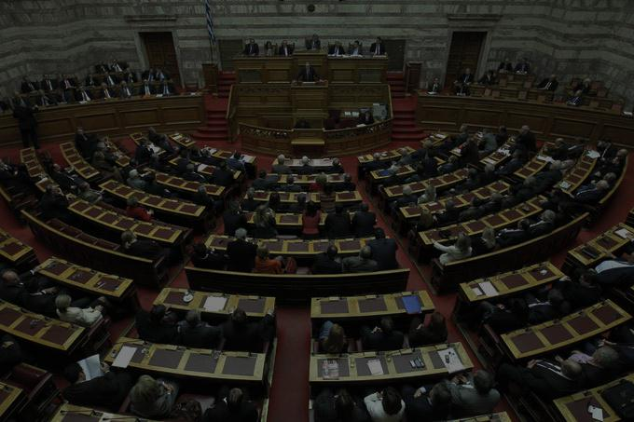
У США гучніше стали лунати голоси втручальників – тих, хто вважав, що й цього разу Америці не вдасться перечекати війну в Європі й необхідно до неї належно готуватися. Проте у серпні 1935 р. в США було прийнято закон про нейтралітет, який означав перемогу ізоляціоністів над втручальниками.

Slide 8

Навіть за умов офіційно проголошеного конгресом ізоляціоністського курсу війни, США не були лише пасивним спостерігачем.
Без активної зовнішньої політики мета про світове лідерство залишилася недосяжною, адже епіцентром найважливіших подій залишалася Європа.

